Slide 1
الموعد.....الجنة
د.لينة العلمي
سراج الدار البيضاء
18 رمضان 1434

Slide 2
الجنة  ما هو وصفها ونباتها وأرضها ورملها؟  ما هي زينتها وحليها ولؤلؤها ولذتها ونعيمها؟  ما هي أنهارها وخمرها ولبنها وماؤها وعسلها؟  ما هو طعامها وشرابها ولباسها ونورها ومتعتها؟  ما هي غرفها وخيامها ودررها وقصورها وحدائقها؟

Slide 3
استقبال الجنة للمؤمنين يوم القيامة
عن علي رضي الله قال : قال رسول
الله صلى الله عليه وسلم في وصف المؤمنين
يوم القيامة : ”والذي نفسي بيده إنهم إذا
خرجوا من قبورهم استُقبلوا بنوق بيض لها
أجنحة ، عليها رحال الذهب ، شرك نعالهم نور
يتلألأ ، كل خطوة منها مثل مد البصروينتهون
إلى باب الجنة ، فإذا حلقة من ياقوتة حمراء
على صفائح الذهب، وإذا شجرة على باب الجنة
ينبع من أصلها عينان ، فإذا شربوا من إحداهما
جرت في وجوههم نضرة النعيم ،
وإذا توضأوا من الأخرى لم تشعث
أشعارهم أبداً .

Slide 4
أبواب الجنة
قال تعالى :( وسيق الذين اتقوا ربهم الى الجنة زمرا حتى
اذا جاءوها وفتحت أبوابها وقال لهم خزنتها سلام عليكم طبتم
فادخلوها خالدين ) الزمر- 73
أبواب الجنة ثمانية قيل أن أسماؤها :
باب الزكاة
باب الصلاة
باب
( التوبة )
باب الصوم
وهو باب
(الريان)
باب الحج
والعمرة
باب الصدقة
باب الصلة
باب الجهاد

Slide 5
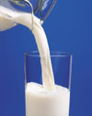
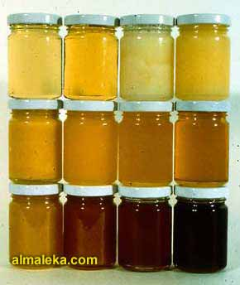
درجات الجنة - 1
والجنة درجات أعلاها الفردوس الأعلى وهو تحت عرش الرحمن جل وعلا ومنه تخرج
أنهار الجنة الأربعة الرئيسية ( نهر اللبن - نهر العسل – نهر الخمر – نهر الماء ) . وأعلى مقام فى
الفردوس الأعلى هو مقام الوسيلة وهو مقام سيدنا رسول الله صلى الله عليه وسلم عليه وسلم .
عن عمرو بن العاص أنه سمع النبي صلى الله عليه و سلم يقول :” إذا سمعتم المؤذن فقولوا مثل ما
يقول ثم صلوا عليّ ، فإنه من صلى عليّ صلاة واحدة، صلى الله عليه عشراً ثم
سلوا لي الوسيلة ، فإنها منزلة في الجنة لا تنبغي إلا لعبد من عباد الله وأرجو أن
أكون هو، فمن سأل لي الوسيلة حلت عليه شفاعتي “ رواه مسلم .
ثم غرف أهل عليين وهى قصور متعددة الأدوار من الدر والجوهر تجرى من
تحتها الأنهار يتراءون لأهل الجنة كما يرى الناس الكواكب والنجوم فى السماوات
العلا ، وهى منزلة الأنبياء والشهداء والصابرين من أهل البلاء والأسقام والمتحابين فى الله .

Slide 6
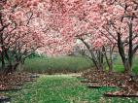
درجات الجنة - 2
وفى الجنة غرف ( قصور ) من الجواهر الشفافة يرى ظاهرها من
باطنها وهى لمن أطاب الكلام وأطعم الطعام وبات قائما والناس نيام .
ثم باقى أهل الدرجات وهى مائة درجة وأدناهم منزلة من كان له ملك
مثل عشرة أمثال اغنى ملوك الدنيا . عن ‏‏أبي سعيد الخدري‏ رضي الله عنه ‏قال ‏قال رسول الله ‏‏صلى
الله عليه وسلم ‏‏{ يقال لصاحب القرآن إذا دخل الجنة اقرأ واصعد فيقرأ ويصعد بكل آية درجة حتى
يقرأ آخر شيء معه } رواه ابن ماجه.عن ‏عبادة بن الصامت رضي الله عنه ‏أنه سمع رسول الله
‏‏صلى الله عليه وسلم ‏ ‏يقول { ‏‏ما من عبد يسجد لله سجدة إلا كتب الله له بها حسنة ومحا عنه بها
سيئة ورفع له بها درجة فاستكثروا من السجود } رواه ابن ماجه .
عن ‏ ‏عبادة بن الصامت رضي الله عنه ‏أن رسول الله ‏‏صلى الله عليه وسلم ‏قال { ‏في الجنة مائة
درجة ما بين كل درجتين كما بين الأرض والسماء ، والفردوس أعلاها درجة ومنها تفجر أنهار
الجنة الأربعة ومن فوقها يكون العرش فإذا سألتم الله فسلوه الفردوس } رواه الترمذي .

Slide 7
بــنــاء الجــنــة
عن أبي هريرة رضي الله عنه قال: قلنا يا رسول الله حدثنا عن الجنة ما بناؤها؟ قال صلى الله عليه وسلم: (لبنة من فضة ولبنة من ذهب، وملاطها المسك، وحصباؤها اللؤلؤ والياقوت، وترابها الزعفران، من يدخلها ينعم لا يبأس، ويخلد لا يموت، لا تبلى ثيابه، ولا يفنى شبابه ... الحديث).
رواه الإمام أحمد

Slide 8
أوائــل الجــنــة
أول من يقرع باب الجنة هو سيد الخلق وأعظمهم وأكرمهم نبينا وحبيبنا محمد صلى الله عليه وسلم.
أول من يدخل الجنة من أمة نبينا محمد صلى الله عليه وسلم هو أبو بكر الصديق. (حديث أبو داود).
يدخل فقراء المسلمين الجنة قبل الأغنياء بأربعين خريفاَ.
أول الأمم دخولاً الجنة هي أمة سيد الأولين والآخرين محمد صلى الله عليه وسلم، وهي:
أسبق الأمم خروجاَ من الأرض.
وأسبقهم إلى أعلى مكان في الموقف.
وأسبقهم إلى ظل العرش.
وأسبقهم إلى الفصل والقضاء بينهم.
وأسبقهم إلى الجواز على الصراط.
وأسبقهم إلى دخول الجنة.
عن أبي هريرة رضي الله عنه قال: قال رسول الله صلى الله عليه وسلم: (أول زمرة تلج الجنة صورتهم على صورة القمر ليلة البدر لا يبصقون فيها، ولا يتغوطون فيها، ولا يتمخطون فيها، آنيتهم وأمشاطهم الذهب والفضة، ومجامرهم الألوة (البخور)، ورشحهم المسك، ولكل واحد منهم زوجتان يرى مخ ساقها من وراء اللحم من الحسن، لا اختلاف بينهم ولا تباغض، قلوبهم على قلب رجل واحد، يسبحون الله بكرة وعشياً). رواه الشيخان البخاري ومسلم.

Slide 9
صفة أهل الجنة - 1
الرجــــال : يبعث الله الرجال من أهل الجنة على صورة أبيهم آدم مكحلين فى
الثالثة والثلاثين من العمر على مسحة وصورة يوسف وقلب أيوب ولسان محمد عليه الصلاة
والسلام ( اى يتكلمون العربية ) وقد أنعم الله عليهم بتمام الكمال والجمال و الشباب لا يموتون
ولا ينامون .
النســــاء : ونساء الجنة صنفان: الحور العين : وهن خلق مخلوقات لأهل
الجنة وصفهن الله تبارك وتعالى فى كتابه العزيز بأنهن : كأنهن الياقوت
والمرجان ( الرحمن - 58) وحور عين كأمثال اللؤلؤ المكنون ( الواقعة - 22)
كأنهن بيض مكنون ( الصافات -49 ) . وهن نساء نضرات جميلات ناعمات لو أن واحدة
منهن اطلعت على أهل الأرض لأضاءت الدنيا وما عليها وللمؤمن منهن ما لا يعد ولا يحصى ،
قال عليه الصلاة والسلام ان السحابة لتمر بأهل الجنة فيسألونها أن تمطرهم كواعب أترابا
فتمطرهم ما يشاءون من الحور العين .

Slide 10
صفة أهل الجنة - 2
نساء الدنيا المؤمنات اللاتى يدخلهن الله الجنة برحمته :
وهؤلاء هن ملكات الجنة وهن أشرف وأفضل وأكمل وأجمل من الحور
العين( لعبادتهن الله فى الدنيا ) وفى حديث رسول الله صلى الله عليه
وسلم لأم سلمة رضى الله عنها أن فضل نساء الدنيا على الحور
العين كفضل ظاهر الثوب على بطانته وقد أعد الله لهن قصورا
ونعيما ممدودا أعطاهن الله شبابا دائما وجمالا لم تره عين من قبل ،
الغلمان :
وهم خلق من خلق الجنة وهم خدم الجنة الصغار يطوفون على أهل الجنة بالطعام
والشراب وقائمين على خدمتهم ، وهم من تمام النعيم لأهل الجنة فرؤيتهم وحدها
دون خدمتهم من المسرة . وَيَطُوفُ عَلَيْهِمْ وِلْدَانٌ مُخَلَّدُونَ إِذَا رَأَيْتَهُمْ حَسِبْتَهُمْ لُؤْلُؤًا مَنْثُورًا ( الإنسان - 19)

Slide 11
صفة أهل الجنة - 3
المولودون فى الجنة :
وإذا أشتهى أحد من أهل الجنة الولد ( الإنجاب ) أعطاه الله برحمته كما يشاء ،
وهذه رحمة لمن حرم الإنجاب فى الدنيا ( لهم ما يشاءون عند ربهم ذلك جزاء المحسنين )( الزمر - 34 )
واذا اشتهى المؤمن الولد فى الجنة كان حمله ، وسنه ( أى نموه الى السن الذى يرغبه المؤمن ) فى ساعة كما يشتهى .

Slide 12
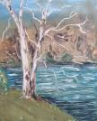
شراب أهل الجنة - 1
وللجنة أنهار وعيون تنبع كلها من الأنهار الأربعة الخارجة من الفردوس
الأعلى وقد ورد ذكر أسماء بعضها فى القرآن الكريم والأحاديث الشريفة منها:
1. نهر الكوثر : وهو نهر أعطى لرسول الله صلى الله عليه وسلم فى الجنة
ويشرب منه المسلمون فى الموقف يوم القيامة شربة لا يظمأون من بعدها أبدا
بحمد الله وقد سميت إحدى سور القرآن باسمه ووصفه رسول الله صلى الله
عليه وسلم بأن حافتاه من قباب اللؤلؤ المجوف وترابه المسك وحصباؤه
اللؤلؤ وماؤه أشد بياضا من الثلج وأحلى من السكر وآنيته من الذهب والفضة.
2. نهر البيدخ : وهو نهر يغمس فيه الشهداء فيخرجون منه كالقمر ليلة البدر
وقد ذهب عنهم ما وجدوه من أذى الدنيا .

Slide 13
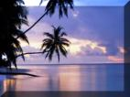
شراب أهل الجنة - 2
3. نهر بارق : وهو نهر على باب الجنة يجلس عنده
الشهداء فيأتيهم رزقهم من الجنة بكرة وعشيا.
4عين تسنيم : وهى أشرف شراب أهل الجنة وهو من الرحيق المختوم
ويشربه المقربون صرفا ويمزج بالمسك لأهل اليمين .
5. عين سلسبيل : وهى شراب أهل اليمين ويمزج لهم بالزنجبيل
6. عين مزاجها الكافور : وهى شراب الأبرار وجميعها أشربه لا تسكر ولا
تصدع ولا تذهب العقل بل تملأ شاربيها سرورا ونشوة لا يعرفها أهل الدنيا
يطوف عليهم بها ولدان مخلدون كأنهم لؤلؤا منثورا بكؤوس من ذهب وقوارير من فضه .

Slide 14
طعام أهل الجنة - 1
وطعام أهل الجنة من اللحم والطير والفواكه وكل ما اشتهت
أنفسهم .
أشجار الجنة : وجميعها سيقانها من الذهب وأوراقها من الزمرد الأخضر والجوهر
وقد ذكر منها :
شجرة طوبى : قال عنها رسول الله صلى الله عليه وسلم أنها تشبه شجرة الجوز
وهى بالغة العظم فى حجمها وتتفتق ثمارها عن ثياب أهل الجنة فى كل ثمرة سبعين
ثوبا ألوانا ألوان من السندس (الحرير الرقيق ) والإستبرق لم ير مثلها أهل الدنيا
ينال منها المؤمن ما يشاء . وعندها يجتمع أهل الجنة فيتذكرون لهو الدنيا ( اللعب
والطرب والفنون ) فيبعث الله ريحا من الجنة تحرك تلك الشجرة بكل لهو كان فى
الدنيا .

Slide 15
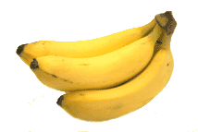
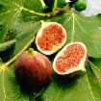
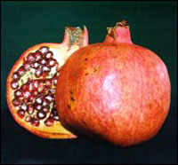
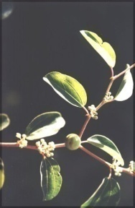
طعام أهل الجنة - 2
سدرة المنتهى : وهى شجرة عظيمة تحت عرش الرحمن ويخرج من أصلها أربعة
أنهار ويغشاها نور الله والعديد من الملائكة وهى مقام سيدنا ابراهيم عليه السلام
ومعه أطفال المؤمنين الذين ماتوا وهم صغار يرعاهم كأب لهم جميعا وأوراقها
تحمل علم الخلائق وما لا يعلمه إلا الله سبحانه وتعالى . وفى الجنة أشجار من جميع
ألوان الفواكه المعروفة فى الدنيا ليس منها إلا الأسماء أما الجوهر فهو ما لا يعلمه
إلا الله ( وبشر الذين آمنوا وعملوا الصالحات أن لهم جنات تجرى من تحتها الأنهار
كلما رزقوا منها من ثمرة رزقا قالوا هذا الذى رزقنا من قبل وأتوا به متشابها
( البقرة - 25 ) . وقد ذكر من ثمار الجنة ( التين - العنب - الرمان –
الطلح ( الموز ) - البلح ( النخيل ) والسدر ( النبق ) وجميع ما خلق الله تبارك
وتعالى لأهل الدنيا من ثمار .

Slide 16
لباس أهل الجنة
عن أبي سلام الأسود قال: سمعت أبا أمامة يحدث عن رسول الله صلى الله عليه وسلم قال: (ما منكم من أحد يدخل الجنة إلا انطلق به إلى طوبى، فتفتح له أكمامها، فيأخذ من أي ذلك شاء أبيض وإن شاء أحمر وإن شاء أخضر وإن شاء أصفر، وإن شاء أسود، ومثل شقائق النعمان وأرق وأحسن).
قال ابن عباس رضي الله عنهما عن حلل الجنة: (فيها شجرة فيها ثمر كأنه الرمان، فإذا أراد ولي الله كسوة انحدرت إليه من غصنها فانفلقت عن سبعين حلة ألوانا بعد ألوان، ثم تنطبق ترجع كما كانت).

Slide 17
حُلي أهل الجنة
عن كعب رضي الله عنه قال: (إن لله عز وجل ملَكاً منذ يوم خلق يصوغ حلي أهل الجنة إلى أن تقوم الساعة، لو أن قلباً من حلي أهل الجنة أخرج لذهب بضوء شعاع الشمس، فلا تسألوا بعد هذا عن حلي أهل الجنة).
وعن أبي أمامة رضي الله عنه قال: أن رسول الله صلى الله عليه وسلم حدثه عن حلي أهل الجنة فقال: (مسوّرون بالذهب والفضة، مكللون بالدر، عليهم أكاليل من در وياقوت متواصلة، وعليهم تاج كتاج الملوك، شباب مرد مكحلون).

Slide 18
تاج أهل الجنة
جاء عن الحبيب المصطفى صلوات الله وسلامه عليه وعلى آله وأصحابه أجمعين أنه قال: (... والقرآن يلقى صاحبه يوم القيامة حين ينشق عنه قبره كالرجل الشاحب فيقول له: هل تعرفني؟ فيقول له: ما أعرفك، فيقول له القرآن: أنا الذي أظمأتك في الهواجر وأسهرت ليلك، وإن كل تاجر من وراء تجارته، وإنك اليوم من وراء كل تجارة، فيعطى الملك بيمينه والخلد بشماله ويوضع على رأسه تاج الوقار ويكسى والداه حلتين لا تقوم لهما الدنيا، فيقولان: بم كسينا؟ فيقال: بأخذ ولدكما القرآن ... الحديث).

Slide 19
مـفـتـاح الجـنّـة
عن معاذ بن جبل رضي الله عنه قال: قال رسول الله صلى الله عليه وسلم: مفتاح الجنة
لا إله إلا الله

Slide 20
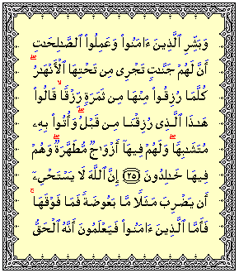
بعض الآيات التى ذكرت الجنة - 1
وَبَشِّرِ الَّذِينَ آمَنُوا وَعَمِلُوا الصَّالِحَاتِ أَنَّ لَهُمْ جَنَّاتٍ تَجْرِي مِنْ تَحْتِهَا الْأَنْهَارُ كُلَّمَا رُزِقُوا مِنْهَا مِنْ ثَمَرَةٍ رِزْقًا قَالُوا هَذَا الَّذِي رُزِقْنَا مِنْ قَبْلُ وَأُتُوا بِهِ مُتَشَابِهًا وَلَهُمْ فِيهَا أَزْوَاجٌ مُطَهَّرَةٌ وَهُمْ فِيهَا خَالِدُونَ *
( 25 البقرة )
وَمَثَلُ الَّذِينَ يُنْفِقُونَ أَمْوَالَهُمُ ابْتِغَاءَ مَرْضَاةِ اللَّهِ وَتَثْبِيتًا مِنْ أَنْفُسِهِمْ كَمَثَلِ جَنَّةٍ بِرَبْوَةٍ أَصَابَهَا وَابِلٌ فَآتَتْ أُكُلَهَا ضِعْفَيْنِ فَإِنْ لَمْ يُصِبْهَا وَابِلٌ فَطَلٌّ وَاللَّهُ بِمَا تَعْمَلُونَ بَصِير
( 265 البقرة )

Slide 21
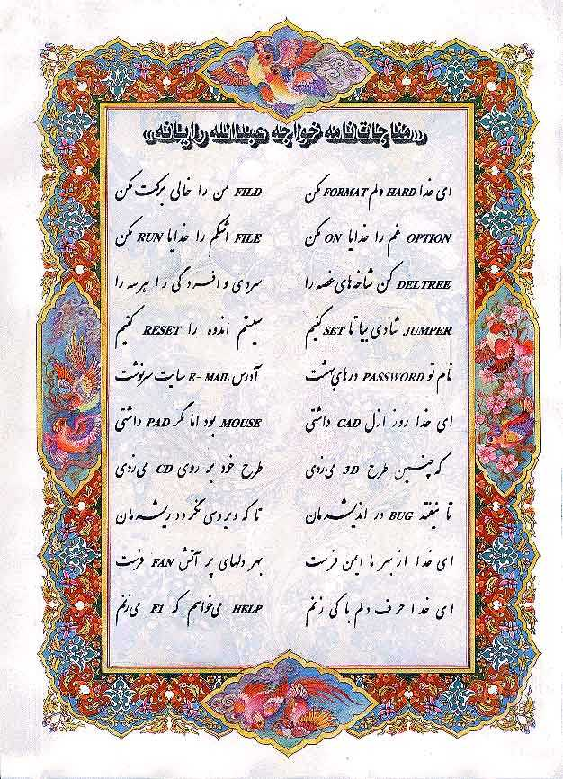
بعض الآيات التى ذكرت الجنة - 2
أَمْ حَسِبْتُمْ أَنْ تَدْخُلُوا الْجَنَّةَ وَلَمَّا
يَأْتِكُمْ مَثَلُ الَّذِينَ خَلَوْا مِنْ قَبْلِكُمْ
مَسَّتْهُمُ الْبَأْسَاءُ وَالضَّرَّاءُ وَزُلْزِلُوا حَتَّى يَقُولَ الرَّسُولُ وَالَّذِينَ آمَنُوا مَعَهُ مَتَى نَصْرُ اللَّهِ أَلَا إِنَّ نَصْرَ اللَّهِ قَرِيب ( 214 البقرة ) .
أَيَوَدُّ أَحَدُكُمْ أَنْ تَكُونَ لَهُ جَنَّةٌ مِنْ نَخِيلٍ وَأَعْنَابٍ تَجْرِي مِنْ تَحْتِهَا الْأَنْهَارُ لَهُ فِيهَا مِنْ كُلِّ الثَّمَرَاتِ وَأَصَابَهُ الْكِبَرُ وَلَهُ ذُرِّيَّةٌ ضُعَفَاءُ فَأَصَابَهَا إِعْصَارٌ
فِيهِ نَارٌ فَاحْتَرَقَتْ كَذَلِكَ يُبَيِّنُ اللَّهُ لَكُمُ الْآيَاتِ لَعَلَّكُمْ تَتَفَكَّرُونَ * ( 266 البقرة )

Slide 22
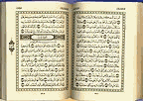
بعض الآيات التى ذكرت الجنة - 3
وَسَارِعُوا إِلَى مَغْفِرَةٍ مِنْ رَبِّكُمْ وَجَنَّةٍ عَرْضُهَا السَّمَاوَاتُ وَالْأَرْضُ أُعِدَّتْ لِلْمُتَّقِين *
( 133 آل عمران )
فَاسْتَجَابَ لَهُمْ رَبُّهُمْ أَنِّي لَا أُضِيعُ عَمَلَ عَامِلٍ مِنْكُمْ مِنْ ذَكَرٍ أَوْ أُنْثَى بَعْضُكُمْ مِنْ بَعْضٍ فَالَّذِينَ هَاجَرُوا وَأُخْرِجُوا مِنْ دِيَارِهِمْ وَأُوذُوا فِي سَبِيلِي وَقَاتَلُوا وَقُتِلُوا لَأُكَفِّرَنَّ عَنْهُمْ سَيِّئَاتِهِمْ وَلَأُدْخِلَنَّهُمْ جَنَّاتٍ تَجْرِي مِنْ تَحْتِهَا الْأَنْهَارُ ثَوَابًا مِنْ عِنْدِ اللَّهِ وَاللَّهُ عِنْدَهُ حُسْنُ الثَّوَابِ ( 195- آل عمران )

Slide 23
بعض الآيات التى ذكرت الجنة - 4
وَمَنْ يَعْمَلْ مِنَ الصَّالِحَاتِ مِنْ ذَكَرٍ أَوْ أُنْثَى وَهُوَ مُؤْمِنٌ فَأُولَئِكَ يَدْخُلُونَ الْجَنَّةَ وَلَا يُظْلَمُونَ نَقِيرًا * ( 124 النساء )
وَلَوْ أَنَّ أَهْلَ الْكِتَابِ آمَنُوا وَاتَّقَوْا لَكَفَّرْنَا عَنْهُمْ سَيِّئَاتِهِمْ وَلَأَدْخَلْنَاهُمْ جَنَّاتِ النَّعِيمِ
( 65 المائدة )

Slide 24
أحاديث الرسول صلى الله عليه وسلم عن الجنة - 1
- (( من لقي الله لا يشرك به شيئاً دخل الجنة )) [ البخاري ]
- (( من آمن بالله وبرسوله ، وأقام الصلاة ، وصام رمضان ، كان حقاً على الله
أن يدخله الجنة )) [ البخاري ]
- (( من بنى مسجداً يبتغي به وجه الله بنى الله له مثله في الجنة )) [ البخاري ]
- (( من صلى البردين دخل الجنة )) [ البخاري ]( البردين صلاة الفجر والعصر )
- (( من غدا إلى المسجد وراح أعدَّ الله له نزله من الجنة كلما غدا أو راح ))
[ البخاري ]
(( من يضمن لي ما بين لحييه وما بين رجليه أضمن له الجنة )) [البخاري]
]لحييه : هُمَا الْعَظْمَاتُ فِي جَانِبَيْ الْفَم وَالْمُرَاد بِمَا بَيْنهمَا اللِّسَان وَمَا يَتَأَتَّى بِهِ النُّطْق
فَيَتَنَاوَل الْأَقْوَال وَالْأَكْل وَالشُّرْب وَسَائِر مَا يَتَأَتَّى بِالْفَمِ مِنْ الْفِعْل .
وَبِمَا بَيْن الرِّجْلَيْنِ المراد به الْفَرْج .
- (( من صلى اثنتي عشرة ركعة في يوم وليلة بُني له بهن بيت في الجنة ))
[ مسلم ].

Slide 25
أحاديث الرسول صلى الله عليه وسلم عن الجنة - 2
- (( من سلك طريقاً يلتمس فيه علماً سهّل الله له به طريقاً إلى الجنة )) [ مسلم ]
- (( من قال مثل ما يقول المؤذن من قلبه دخل الجنة )) [ أبو داود ]
- (( ما من أحد يتوضأ فيحسن الوضوء ويصلي ركعتين يقبل بقلبه ووجهه عليهما
إلا وجبت له الجنة )) [ أبو داود ] .
- (( من قال رضيت بالله رباً ، وبالإسلام ديناً ، وبمحمد صلى الله عليه وسلم نبياًّ
وجبت له الجنة )) [ أبو داود ] .
- (( من كان آخر كلامه لا إله إلا الله دخل الجنة )) [ أبو داود ] .
- (( من قال سبحان الله العظيم وبحمده غرست له نخلة في الجنة [ الترمذي ]
- (( من مات وهو بريء من ثلاث : الكبر ، والغلول ، والدّين دخل الجنة ))
[ الترمذي ] .
- ((من عال جاريتين دخلت أنا وهو الجنة )) [ الترمذي ] .

Slide 26
أحاديث الرسول صلى الله عليه وسلم عن الجنة - 3
- (( من أذن اثني عشرة سنه وجبت له الجنة )) [ ابن ماجة ]
- (( من سأل الله الجنة ثلاث مرات قالت الجنة : اللهم أدخله الجنة )) [ الترمذي ]
- (( من عاد مريضاً أو زار أخاً له في الله ناداه مناد أن طبت وطاب ممشاك ،
وتبوأت من الجنة منزلاً )) [ الترمذي ]
- (( إن الصدق يهدي إلى البر وإن البر يهدي إلى الجنة )) [ البخاري ]
(( تكفل الله لمن جاهد في سبيله لا يخرجه إلا الجهاد في سبيله وتصديق كلماته
بأن يدخله الجنة )) [ البخاري ]
(( أيها الناس ، أفشوا السلام ، وأطعموا الطعام ، وصلوا والناس نيام ،تدخلوا
الجنة بسلام )) [ الترمذي ]

Slide 27
أحاديث الرسول صلى الله عليه وسلم عن الجنة - 4
- (( العمرة إلى العمرة كفارة لما بينهما ، والحج المبرور ليس له جزاء إلا الجنة ))
[ البخاري ]
(( إن لله تسعة وتسعين اسماً مائة إلا واحداً ، من أحصاها دخل الجنة ))
[ البخاري ]
(( لقد رأيت رجلاً يتقلب في الجنة في شجرة قطعها من ظهر الطريق كانت تؤذي
الناس )) [ مسلم ]
(( اللهم أنت ربي لا إله إلا أنت ، أعوذ بك من شر ما صنعت ، أبوء لك بنعمتك
عليَّ وأبوء لك بذنبي فاغفر لي ، فإنه لا يغفر الذنوب إلا أنت . من قالها من النهار
موقناً بها فمات من يومه قبل أن يمسي فهو من أهل الجنة ، ومن قالها من الليل
وهو موقن بها فمات قبل أن يصبح فهو من أهل الجنة )) [ البخاري ]

Slide 28
أحاديث الرسول صلى الله عليه وسلم عن الجنة - 5
عن عبادة بن الصامت أن النبي صلى الله عليه وسلم قال:
"اضمنوا لي ستاً من أنفسكم أضمن لكم الجنة :
اصدقوا إذا حدّثتم .
وأوفوا إذا وعدتم .
وأدّوا إذا اؤتمنتم .
واحفظوا فروجكم .
وغضوا أبصاركم .
وكُفّوا أيديكم ".

Slide 29
اللهم اجعلنا من ورثة جنتك
وأهلا لنعمتك وأسكنا قصورها برحمتك
وارزقنا فردوسك الأعلى حنانا منك ومنا
وإن لم نكن لها أهلا .

